Slide 1
EKLER
Çekim Ekleri
Özgür KAYA
Türkçe Öğretmeni

Slide 2

EK NEDİR?
Sözcüklere gelerek onlardan yeni sözcükler türeten veya geldiği sözcükle diğer sözcükler arasında anlam ilişkisi kuran seslere ek denir.
Notes:
NOT: Bu slayttaki resimleri değiştirmek için, resmi seçin ve silin. Sonra, kendi resminizi eklemek için yer tutucudaki Resim Ekle simgesine tıklayın.

Slide 3
Eklerin Özellikleri
Ekler, tek başlarına anlamsızdır.
Ekler, bir veya birden çok sesten oluşabilir.
Ekler, ses olaylarına uğrayarak farklı şekillerde yazılabilir.
Türkçede «Kök + Yapım Eki + Çekim Eki» sırası vardır.

Slide 4
Türkçede ekleri 2 başlık altında inceleyebiliriz:
EKLER
Yapım Ekleri
Çekim Ekleri

Slide 5
Geçen yıl…
Eklendiği sözcüklerden yeni sözcükler türeten eklere yapım eki denir.
Yapım ekleri, eklendiği sözcüğün anlamını değiştirir.
Yapım eki alan sözcükleri, yeni bir sözcük olarak sözlükte bulabiliriz.

Slide 6
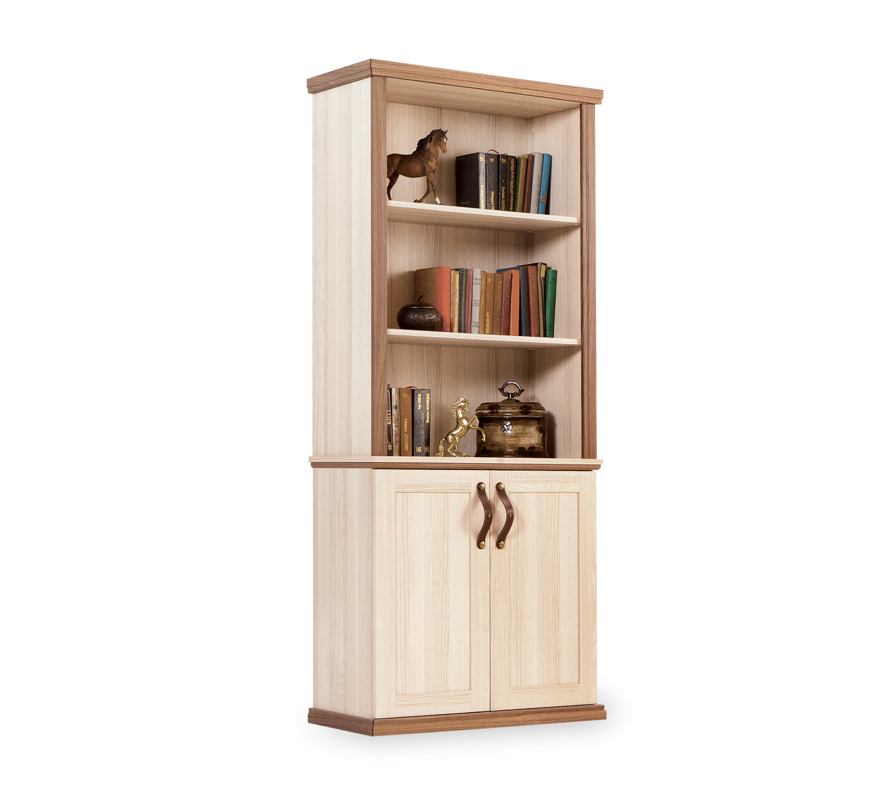

KİTAP
KİTAP + LIK

Slide 7
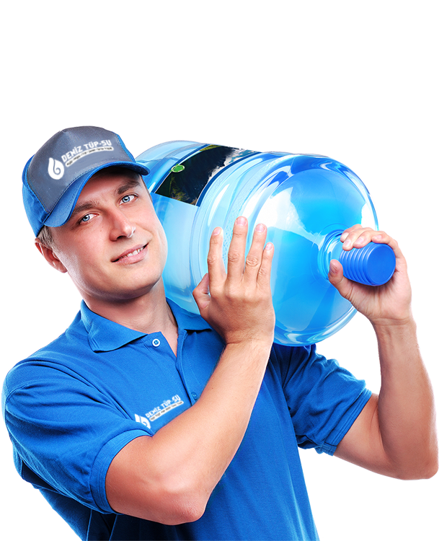

SU
SU + CU

Slide 8
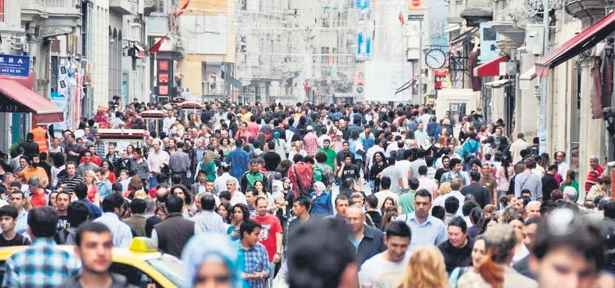

VATAN
VATAN + DAŞ

Slide 9
ÇEKİM EKLERİ
Özgür KAYA
Türkçe Öğretmeni

Slide 10
ÇEKİM EKLERİ
Sözcüklerin çekimlenerek yeni yer ve görevlerde kullanılmasını sağlayan eklere çekim eki denir.
Çekim ekleri, eklendiği sözcüğün anlamını değiştirmez.
Çekim ekleri, her zaman yapım eklerinden sonra yazılır.

Slide 11
Çekim ekleri kendi içinde 3 alt başlığa ayrılır:
Çoğul Eki
Hâl (Durum) Ekleri
İyelik (Aitlik) Ekleri

Slide 12
ÇOĞUL EKİ
İsimlere çokluk anlamı katan, o ismin sayı bakımından birden fazla olduğunu belirten eklere çoğul eki denir.
Çoğul eki sözcüklere «–lar/-ler» şeklinde eklenebilir.
Örnek:
Masa-lar
Sınıf-lar
İnsan-lar
Arkadaş-lar
Kitap-lar
Örnek:
Kalem-ler
Ev-ler
Kardeş-ler
Güvercin-ler
Göz-ler

Slide 13
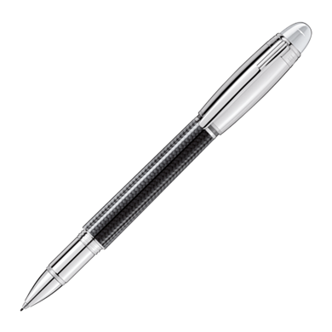
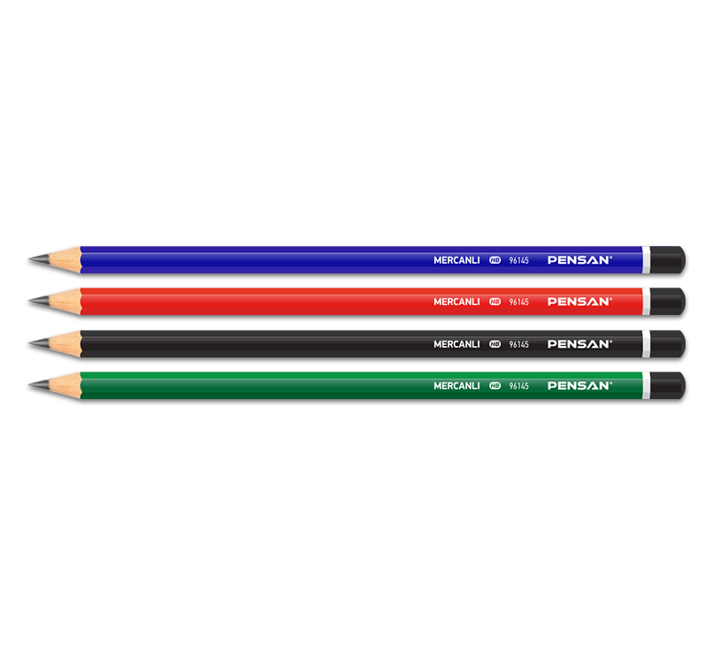
Çoğul Eki
KALEM
KALEM - LER

Slide 14


Çoğul Eki
KİTAP
KİTAP - LAR

Slide 15
Not:
Çoğul eki bazı durumlarda cümleye farklı anlamlar da katabilir:
Millet anlamı katabilir: Türkler, Almanlar, Fransızlar…
Yaklaşıklık anlamı katabilir: Beş yaşlarında bir çocukları var.
Aile anlamı katabilir: Bu akşamlar Bülent Beyler bize gelecek.
«Her» anlamı katabilir: Sabahları mutlaka spor yaparım.

Slide 16


ÇOĞUL EKİ BİTTİ.
ANA SAYFAYA DÖNELİM.
KONUYU TEKRAR EDELİM.
Özgür KAYA
Türkçe Öğretmeni

Slide 17
HÂL (DURUM) EKLERİ
İsimlere belirtme, yönelme, bulunma ve ayrılma anlamı katan eklere hâl (durum) ekleri denir.
İsmin 5 hâli vardır:

Slide 18
Yönelme Hâli
Bulunma Hâli
Çıkma – Ayrılma Hâli
Yalın Hâli
Belirtme Hâli
Hiçbir hâl eki almaz.
-ı/-i/-u/ü ekini alır.
-a/-e ekini alır.
-da/-de/-ta/-te ekini alır.
-dan/-den/-tan/-ten ekini alır.

Slide 19
Yönelme Hâli
Bulunma Hâli
Çıkma – Ayrılma Hâli
Yalın Hâli
Belirtme Hâli
Ev Okul Kapılar
Ev-i Okul-u Kapı-(y)ı
Ev-e Okul-a Kapı-(y)a
Ev-de Okul-da Kapı-da
Ev-den Okul-dan Kapı-dan

Slide 20
Etkinlik
Birazdan ekrana 10 tane sözcük gelecek. Bu sözcüklere uygun hâl eklerini getirelim.
Önce 10 sözcüklük bir tablo hazırlayalım.

Slide 21
İşte böyle bir tablo istiyorum. 5 sütun ve 11 satır var.
Yalın Hâli | Belirtme Hâli | Yönelme Hâli | Bulunma Hâli | Çıkma – Ayrılma Hâli
Pencere | Pencereyi
Kutu |  | Kutuya
Balık
İlçe
Defter
Merdiven
Su
Kitap
İzmir
Bahçe
DOĞRU YANITLARI GÖSTER.

Slide 22
Ve işte yanıtlar…
Yalın Hâli | Belirtme Hâli | Yönelme Hâli | Bulunma Hâli | Çıkma – Ayrılma Hâli
Pencere | Pencereyi | Pencereye | Pencerede | Pencereden
Kutu | Kutuyu | Kutuya | Kutuda | Kutudan
Balık | Balığı | Balığa | Balıkta | Balıktan
İlçe | İlçeyi | İlçeye | İlçede | İlçeden
Defter | Defteri | Deftere | Defterde | Defterden

Slide 23
Yalın Hâli | Belirtme Hâli | Yönelme Hâli | Bulunma Hâli | Çıkma – Ayrılma Hâli
Merdiven | Merdiveni | Merdivene | Merdivende | Merdivenden
Su | Suyu | Suya | Suda | Sudan
Kitap | Kitabı | Kitaba | Kitapta | Kitaptan
İzmir | İzmir’i | İzmir’e | İzmir’de | İzmir’den
Bahçe | Bahçeyi | Bahçeye | Bahçede | Bahçeden

Slide 24
Etkinlik
Verilen cümlelerdeki altı çizili sözcüklerin hangi hâl ekini aldıklarını yazalım.
Arılar kovana bal taşıyor.
Yönelme Hâli
Keki fırında unutmuşum.
Belirtme Hâli
Sütü dolaba koyar mısın?
Belirtme Hâli
Giderken köprüden geçelim.
Çıkma - Ayrılma Hâli
İzmir’e akşamdan gidelim.
Çıkma - Ayrılma Hâli
Kitabı bir solukta okudum.
Bulunma Hâli
İki takım sahada kapıştı.
Bulunma Hâli
Yorgunluktan uyuyakalmış.
Çıkma - Ayrılma Hâli
Çocuklar sınıfta çalışıyor.
Bulunma Hâli
Eşyaları torbaya koy.
Yönelme Hâli

Slide 25
HÂL EKLERİ BİTTİ.
ANA SAYFAYA DÖNELİM.
KONUYU TEKRAR EDELİM.
Özgür KAYA
Türkçe Öğretmeni

Slide 26
İYELİK (AİTLİK) EKLERİ
İsimlere gelerek onların kime veya neye ait olduğunu belirten eklere iyelik (aitlik) ekleri denir.
İye sözcüğü «sahip» demektir. İyelik, sahiplik bildirir.
Türkçedeki 6 kişiye göre çekimlenir:

Slide 27
3. Tekil Kişi (O)
1. Çoğul Kişi (Biz)
2. Çoğul Kişi (Siz)
1. Tekil Kişi (Ben)
2. Tekil Kişi (Sen)
Defterim evde kalmış.
Kitabın kaç sayfa?
Düğmesi kopmuş.
Evimiz parkın yanında.
Kitapları yokmuş.
3. Çoğul Kişi (Onlar)
Eviniz nerede?

Slide 28
3. Tekil Kişi (O)
1. Çoğul Kişi (Biz)
2. Çoğul Kişi (Siz)
1. Tekil Kişi (Ben)
2. Tekil Kişi (Sen)
Kalem-im Okul-um Çanta-m
Kalem-in Okul-un Çanta-n
Kalem-i Okul-u Çanta-(s)ı
Kalem-imiz Okul-umuz Çanta-mız
Kalem-iniz Okul-unuz Çanta-nız
3. Çoğul Kişi (Onlar)
Kalem-leri Okul-ları Çanta-ları

Slide 29
Not:
3. kişi iyelik eki «–ı/-i/-u/-ü» ile belirtme hâli eki «–ı/-i/-u/-ü» birbirine karıştırılmamalıdır.
Ayırt edebilmek için eki alan sözcüğe «kimin?» sorusunu sormalıyız.
Soruya «onun, onların» yanıtını veriyorsa iyelik ekidir, vermiyorsa belirtme hâli ekidir.
Örnek:
  Evi yeni aldık. → Kimin evi?
  Evi çok büyükmüş. → Kimin evi?
  Cevap vermediği için belirtme hâli ekidir.
  «Onun evi» cevabını verdiği için 3. tekil kişi iyelik ekidir.

Slide 30
Etkinlik
Birazdan ekrana 10 tane sözcük gelecek. Bu sözcüklere uygun iyelik eklerini getirelim.
Önce 10 sözcüklük bir tablo hazırlayalım.

Slide 31
İşte böyle bir tablo istiyorum. 7 sütun ve 11 satır var.
Sözcük | 1. Tekil Kişi | 2. Tekil Kişi | 3. Tekil Kişi | 1. Çoğul Kişi | 2. Çoğul Kişi | 3. Çoğul Kişi
Bardak | Bardağım
Telefon |  | Telefonun
Ağaç
Kalem
Çanta
Yemek
Arkadaş
Kitap
Kedi
Bahçe
DOĞRU YANITLARI GÖSTER.

Slide 32
Ve işte yanıtlar…
Sözcük | 1. Tekil Kişi | 2. Tekil Kişi | 3. Tekil Kişi | 1. Çoğul Kişi | 2. Çoğul Kişi | 3. Çoğul Kişi
Bardak | Bardağım | Bardağın | Bardağı | Bardağımız | Bardağınız | Bardakları
Telefon | Telefonum | Telefonun | Telefonu | Telefonumuz | Telefonunuz | Telefonları
Ağaç | Ağacım | Ağacın | Ağacı | Ağacımız | Ağacınız | Ağaçları
Kalem | Kalemim | Kalemin | Kalemi | Kalemimiz | Kaleminiz | Kalemleri
Çanta | Çantam | Çantan | Çantası | Çantamız | Çantanız | Çantaları

Slide 33
Ve işte yanıtlar…
Sözcük | 1. Tekil Kişi | 2. Tekil Kişi | 3. Tekil Kişi | 1. Çoğul Kişi | 2. Çoğul Kişi | 3. Çoğul Kişi
Yemek | Yemeğim | Yemeğin | Yemeği | Yemeğimiz | Yemeğiniz | Yemekleri
Arkadaş | Arkadaşım | Arkadaşın | Arkadaşı | Arkadaşımız | Arkadaşınız | Arkadaşları
Kitap | Kitabım | Kitabın | Kitabı | Kitabımız | Kitabınız | Kitapları
Kedi | Kedim | Kedin | Kedisi | Kedimiz | Kediniz | Kedileri
Bahçe | Bahçem | Bahçen | Bahçesi | Bahçemiz | Bahçeniz | Bahçeleri

Slide 34
Etkinlik
Verilen cümlelerdeki altı çizili sözcükler iyelik eki mi, belirtme hâli eki mi almıştır?
Gözleri ışıl ışıl parlıyor.
İyelik Eki
Keki fırında unutmuşum.
Belirtme Hâli
Sütü dolaba koyar mısın?
Belirtme Hâli
Ayakkabısı çok eskimiş.
İyelik Eki
Kitabı rafa bırakıyorum.
Belirtme Hâli
Ödevleri çok kolaymış.
İyelik Eki
Boyu epey uzunmuş.
İyelik Eki
Yaprakları erken dökülmüş.
İyelik Eki
Bardağı içeride unuttum.
Belirtme Hâli
Torbayı masaya koy.
Belirtme Hâli

Slide 35
İYELİK EKLERİ BİTTİ.
ANA SAYFAYA DÖNELİM.
KONUYU TEKRAR EDELİM.
Özgür KAYA
Türkçe Öğretmeni

